Slide 1

PEMPAL-ova Zajednica prakse za proračun (BCOP)
Najnovije aktivnosti BCOP-a
Anna Belenchuk, predsjednica BCOP-a
Ministarstvo financija, Ruska Federacija
18. ožujka 2019.
Godišnja plenarna sjednica BCOP-a u Taškentu, 2019.

Slide 2
Pregled prezentacije
1. Najnovije informacije o aktivnostima BCOP-a, uključujući Akcijski plan BCOP-a za 2019. – 2020.
2. Kratak izvještaj o aktivnostima Radne skupine BCOP-a za proračunsku pismenost i transparentnost

Slide 3





















ČLANOVI BCOP-a
Članove BCOP-a čini 21 zemlja.
Najmanje jednom skupu BCOP-a prošle godine prisustvovao je 71 član ministarstava financija 19 različitih zemalja.
Dvije radne skupine:
Radna skupina za proračunsku pismenost i transparentnost (BLTWG) – 16 zemalja članica
Radna skupina za programsko planiranje i planiranje proračuna prema učinku (PPBWG) – 15 zemalja članica

Slide 4
PRIORITETI BCOP-a
Cilj je BCOP-a ojačati metodologiju, planiranje i transparentnost proračuna u zemljama članicama PEMPAL-a putem:
1. usavršavanja alata za učinkovito fiskalno upravljanje – široka tema koja obuhvaća teme Radne skupine za programsko planiranje i planiranje proračuna prema učinku (PPBWG) o kojima se kontinuirano raspravljalo (uključujući alate za monitoring i evaluaciju), kao i druge alate o kojima se povremeno raspravljalo (npr. fiskalni rizici, međuvladini fiskalni odnosi, kapitalno planiranje proračuna itd.)
2. jačanja fiskalne transparentnosti i odgovornosti s naglaskom na teme Radne skupine za proračunsku pismenost i transparentnost (BLTWG) koje uključuju proračunsku pismenost, proračune za građane i inicijative u pogledu sudjelovanja javnosti
3. povećanja količine međunarodno dostupnih podataka o zemljama PEMPAL-a putem uspoređivanja uz upotrebu tematskih anketa prije sastanaka te službenijih anketa (npr. anketa PEMPAL-a, anketa Međunarodnog partnerstva za proračun i anketa OECD-a).

Slide 5
BCOP-ove aktivnosti u FG 2017. i FG 2018.
Glavna obilježja rada BCOP-a u FG 2017. i FG 2018.:
Službenije prikupljanje prioriteta zemalja – sada se prikupljaju putem anketa prije skupa, prije svake godišnje plenarne sjednice
Dvije radne skupine (BLTWG i PPBWG) pokreću većinu aktivnosti BCOP-a, s obzirom na to da su najčešći prioriteti u proračunskim reformama zemalja BCOP-a kontinuirano vezani uz teme kojima se bave te dvije radne skupine
Stoga su BCOP-ove godišnje plenarne sjednice tako uređene da se bave temama tih dviju radnih skupina i da svakoj radnoj skupini bude posvećen jedan dan, dok se dodatne najčešće prioritetne teme obrađuju u prvoj polovici dana
Sve se više pozornost posvećuje izradi proizvoda znanja te su dovršena četiri proizvoda znanja
  Rezultati OECD-ove ankete na temu planiranja proračuna prema učinku za 2016.: zemlje OECD-a i PEMPAL-a
  Kako svladati izazove u izradi proračuna za građane u zemljama PEMPAL-a
  Pokazatelji učinka u zemljama PEMPAL-a: trendovi i izazovi
  Pozadinski dokument o sudjelovanju javnosti u fiskalnoj politici i proračunskom procesu

Slide 6
BCOP-ove aktivnosti u FG 2017. i FG 2018. (nastavak)
Jačanje BCOP-ova odnosa s ostalim razvojnim partnerima:
  Kontinuirana bliska suradnja s OECD-om putem:
  OECD-ov značajnog i redovitog doprinosa BCOP-ovim skupovima;
    sudjelovanja BCOP-a na godišnjim sastancima OECD-ove mreže visokih dužnosnika odgovornih za proračun iz srednje, istočne i jugoistočne Europe i povećanje značajnog doprinosa tim sastancima;
    sudjelovanja BCOP-a na godišnjim sastancima OECD-ove mreže posvećene učinku i rezultatima i njegov doprinos tim sastancima; i
    omogućavanja sudjelovanja zemalja PEMPAL-a u OECD-ovim anketama o procesima planiranja proračuna i postupcima planiranja proračuna prema učinku.
  Bliska suradnja s Međunarodnim partnerstvom za proračun (IBP) i Globalnom inicijativom za fiskalnu transparentnost (GIFT) putem:
    značajnog doprinosa IBP-a i GIFT-a skupovima BCOP-a;
    značajnog doprinosa IBP-a i GIFT-a proizvodima znanja BCOP-a;
    sudjelovanja BCOP-a na radionici GIFT-a 2018. i njegov značajan doprinos toj radionici; i
    zajednički posjet PEMPAL-a i GIFT-a u jesen 2018.
Primjena načela pametnog financijskog upravljanja te istovremeno širenje BCOP-ovih aktivnosti obavljanjem većine posla putem videokonferencija i virtualne korespondencije te interakcije s ostalim razvojnim partnerima:
  FG 2018. bila je najaktivnija BCOP-ova godina, s 13 održanih skupova i radom na nekoliko proizvoda znanja.

Slide 7
BCOP-OVI SKUPOVI U FG 2018.
OECD-ova mreža visokih dužnosnika odgovornih za proračun iz zemalja srednje, istočne i jugoistočne Europe (SBO CESEE) – Pariz, srpanj 2017.
Radionica PPBWG-a o pokazateljima učinka – videokonferencija, rujan 2017.
Radionica BLTWG-a o sudjelovanju javnosti – videokonferencija, listopad 2017.
Sudjelovanje BCOP-a na sastanku OECD-ove mreže visokih dužnosnika odgovornih za proračun posvećene učinku i rezultatima – Pariz, studeni 2017.
Radionica PPBWG-a o planiranju proračuna prema učinku u Austriji – Beč, ožujak 2018.
BCOP-ova plenarna sjednica o unaprjeđenju učinkovitosti i odgovornosti za javne rashode: Trendovi u međuvladinim fiskalnim odnosima, planiranju proračuna prema učinku i sudjelovanju javnosti u izradi proračuna – Beč, ožujak 2018.
BCOP-ovo sudjelovanje na OECD-ovom sastanku za SBO CESEE – Zagreb, svibanj 2018.
BCOP-ovo sudjelovanje na radionici GIFT-a na temu digitalnih alata, IT-a i sudjelovanja građana – Zagreb, svibanj 2018.
Četiri sastanka Izvršnog odbora (srpanj 2017., prosinac 2017., ožujak 2018. i svibanj 2018.) Zapisnici su dostupni na web mjestu PEMPAL-a.

Slide 8
TEMATSKI FOKUS BCOP-A U FG 2019.
Trenutačne prioritetne teme za proračunske reforme u zemljama BCOP-a koje su prikupljene u ožujku 2018.:
1. Programsko planiranje i planiranje proračuna prema učinku
i. programi;
ii. pokazatelji učinka; i
iii. monitoring i evaluacije rashoda uključujući dubinsku analizu rashoda
2. Proračunska pismenost i transparentnost
i. proračuni za građane;
ii. proračunska pismenost; i
iii. sudjelovanje javnosti
3. Integracija planiranja kapitalnog proračuna / javnog ulaganja u planiranje proračuna (procjena njegove učinkovitosti, utvrđivanje prioriteta)
Stoga je većina prioriteta zemalja povezana s temama dviju radnih skupina BCOP-a.
BCOP će nastaviti proširivati obuhvat rada svojih radnih skupina.
Format plenarne sjednice BCOP-a 2019. ostaje isti kao u 2017. i 2018., pri čemu je planiranje kapitalnog proračuna odabrano kao dodatna tema.

Slide 9
RADNI PRISTUP BCOP-A U FG 2019.
Dvije radne skupine i dalje su glavni pokretači rada BCOP-a uz kontinuirani fokus na proizvode znanja i daljnju suradnju s OECD-om i GIFT-om.
Radna skupina za proračunsku pismenost i transparentnost (BLTWG) fokusirat će se na:
  dovršetak proizvoda znanja o sudjelovanju javnosti i
  daljnju analizu rezultata Ankete o otvorenosti proračuna iz 2018.
Radna skupina za programsko planiranje i planiranje proračuna prema učinku (PPBWG) fokusirat će se na:
  izradu proizvoda znanja o dubinskim analizama rashoda i
  sudjelovanje u OECD-ovoj Anketi o planiranju proračuna prema učinku za 2018. te izradi proizvoda znanja u okviru kojeg će se analizirati rezultati ankete.
Prioriteti zemalja i dalje će se prikupljati putem online ankete, a BCOP će također započeti prikupljati prijedloge članova o temama sastanaka svih zajednica prakse i povratne informacije članova o korisnosti proizvoda znanja.
BCOP će nastaviti unaprjeđivati i ažurirati popis svih svojih proizvoda znanja, s poveznicama na internetu, te ih sortirati prema temama i proslijediti svim članovima na godišnjim plenarnim sjednicama. To je također korisno za uvođenje novih članova.

Slide 10
Aktivnosti BCOP-a u FG 2018. – 2019.
Tekuća fiskalna godina
1. | Sastanak izvršnih odbora svih zajednica prakse | 4. – 6. srpnja 2018. | Budimpešta, Mađarska
2. | Sudjelovanje odabranih članova BLTWG-a na međunarodnoj konferenciji „Sudjelovanje građana kao jedan od oblika razvoja: rusko i globalno iskustvo u participativnom planiranju proračuna”, drugi dan Moskovskog financijskog foruma | 7. rujna 2018. | Moskva, Rusija
3. | Studijski posjet BLTWG-a na temu sudjelovanja javnosti na nacionalnoj i lokalnoj razini u Portugalu koji se organizira s GIFT-om + sastanak Izvršnog odbora | 14. – 18. listopada 2018. | Cascais/Lisabon, Portugal
4. | Sudjelovanje manje skupine voditelja PPBWG-a na sastanku OECD-ove mreže posvećene učinku i rezultatima | 26. – 27. studenoga 2018. | Pariz, Francuska
5. | Plenarna sjednica svih članova BCOP-a + sastanak Izvršnog odbora | 18. – 21. ožujka 2019. | Taškent, Uzbekistan
6. | Videokonferencija PPBWG-a | Svibanj 2019.
7. | Videokonferencija Izvršnog odbora BCOP-a | Svibanj 2019.
Sljedeća fiskalna godina
8. | Sudjelovanje Izvršnog odbora BCOP-a na godišnjem sastanku OECD-ovih visokih dužnosnika odgovornih za proračun iz zemalja regije CESEE + usporedni sastanak Izvršnog odbora | čeka se potvrda, lipanj/srpanj 2019. | Minsk, Bjelarus
9. | Videokonferencija PPBWG-a | Rujan 2019.
10. | Sudjelovanje na sastanku OECD-ove mreže posvećene učinku i rezultatima | čeka se potvrda | Pariz, Francuska

Slide 11
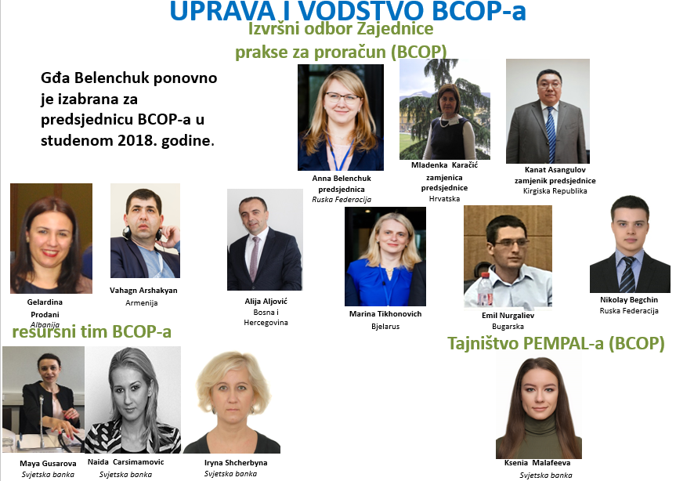

Ksenia Malafeeva
Svjetska banka

Slide 12
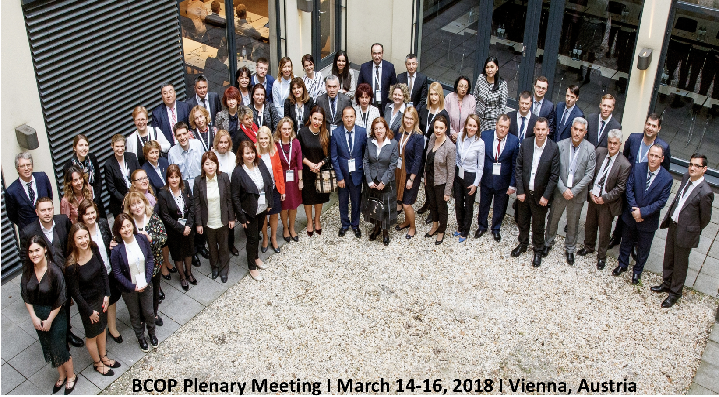
Plenarna sjednica BCOP-a; 14.-16. ožujka 2018.; Beč, Austrija

Slide 13
Izvještaj o napretku Radne skupine za proračunsku pismenost i transparentnost

Slide 14
Pozadinske informacije o BLTWG-u
Cilj je proučavanje međunarodnog iskustva u području unaprjeđenja proračunske pismenosti javnosti, otvorenosti i dostupnosti proračuna te sudjelovanja građana.
Zadaci:
Pregled naprednih međunarodnih praksi iz područja proračunske pismenosti i transparentnosti te sudjelovanja javnosti.
Razmjena iskustva među proračunskim stručnjacima iz zemalja članica BLTWG-a u svrhu izrade standardnih pristupa provedbi sličnih projekata.
Izrada novih proizvoda znanja BCOP-a na temelju ostvarenih rezultata, kao što su preporuke za provedbu sličnih projekata u zemljama PEMPAL-a.
  Partnerstva: Svjetska banka: proračunska pismenost; Međunarodno partnerstvo za proračun (IBP): čimbenici uspjeha za Indeks otvorenosti proračuna; OECD / Globalna inicijativa za fiskalnu transparentnost (GIFT): doprinos preliminarnoj verziji Priručnika za proračunsku transparentnost; sastanci OECD-ovih visokih dužnosnika za proračun: izvještaji o aktivnostima BLTWG-a i o proizvodu znanja o izradi proračuna za građane.
  Članice BLTWG-a (16 zemalja): Albanija, Rusija, Armenija, Kosovo, Kirgiska Republika, Hrvatska, Turska, Bjelarus, Bosna i Hercegovina, Rumunjska, Tadžikistan, Ukrajina, Uzbekistan, Kazahstan. Moldova i Srbija.

Slide 15
Najnovije informacije o aktivnostima BLTWG-a u 2018.
Aktivnosti BLTWG-a postupno su se usmjerile s općenitih pitanja proračunske otvorenosti i njezina mjerenja tijekom 2015. i 2016. na najbolje prakse u pogledu proračunske pismenosti u razdoblju od 2015. do 2017. te se konačno prešlo na sudjelovanje javnosti u proračunskom procesu.
Glavne aktivnosti BLTWG-a u FG 2018. uključuju:
  i) izradu koncepta proizvoda znanja kojim će se dodatno promicati reforme u sudjelovanju javnosti;
  ii) pregled rezultata Ankete o otvorenosti proračuna IBP-a za 2017. na temu sudjelovanja javnosti i rasprava o tim rezultatima s Međunarodnim partnerstvom za proračun;
  iii) pregled najboljih praksi uključenih u Vodič GIFT-a o načelima i mehanizmima sudjelovanja javnosti u fiskalnoj politici te rasprava o tim praksama s GIFT-om;
  iv) pregled praksi sudjelovanja javnosti u zemljama PEMPAL-a i rasprava o tim praksama (Gruzija, Kirgiska Republika i Hrvatska);
  v) pregled digitalnih alata, informacijskih tehnologija i sudjelovanja javnosti tijekom radionice GIFT-a i rasprava o tim temama (Zagreb, Hrvatska).
BLTWG je organizirao tri ključna skupa u FG 2018.: bio je domaćin jednog dana godišnje plenarne sjednice u Beču (Austrija), održao videokonferenciju za raspravu o proizvodu znanja, i neki članovi radne skupine sudjelovali su u prethodno navedenoj radionici GIFT-a.

Slide 16
Proizvodi znanja BLTWG-a koji se mogu preuzeti s interneta
Naslov | Poveznica
1. Sudjelovanje javnosti u fiskalnoj politici i proračunskom procesu: Kako izraditi i/ili učvrstiti mehanizme zemalja PEMPAL-a? Popratni dokument | ENG: https://www.pempal.org/sites/pempal/files/filefield_paths/bcop_public_participation_backgroud_paper_august2017_eng.doc RUS: https://www.pempal.org/sites/pempal/files/filefield_paths/bcop_public_participation_backgroud_paper_august2017_rus_full.doc BCS: https://www.pempal.org/sites/pempal/files/filefield_paths/bcop_public_participation_backgroud_paper_august2017_bcs.docx
2. Kako svladati izazove u izradi proračuna za građane u zemljama PEMPAL-a | ENG: https://www.pempal.org/sites/pempal/files/event/2017/Budget%20COP%20Events/Jun22_Moscow%2C%20Russian%20Federation/files/bcop_citizens_budgets_june2017_eng.doc RUS: https://www.pempal.org/sites/pempal/files/event/2017/files/bcop_citizens_budgets_june2017_rus.doc BCS: https://www.pempal.org/sites/pempal/files/event/2017/Bud%C5%BEet%20Doga%C4%91aji/Jun22_Moskva%2C%20Rusija/files/bcop_citizens_budgets_june2017_bcs.docx

Slide 17
Dnevni red plenarne sjednice BLTWG-a
Današnji dnevni red BLTWG-a:
Murray Petrie iz GIFT-a dat će pregled mehanizama sudjelovanja javnosti koji postoje na nacionalnoj razini.
Ministarstvo financija Republike Uzbekistan predstavit će informacije o napretku u području fiskalne transparentnosti i reformama sudjelovanja javnosti koje su provedene tijekom protekle dvije godine prema lekcijama naučenim od zemalja PEMPAL-a.
Dvije zemlje PEMPAL-a (Hrvatska i Ruska Federacija) predstavit će svoje inovativne prakse koje su nedavno uvedene.
Tim Svjetske banke za program podrške lokalnim inicijativama održat će 21. ožujka radionicu o provedbi participativnog/inicijativnog planiranja proračuna u zemljama s višerazinskom proračunskom strukturom.

Slide 18
Hvala na pozornosti

